Slide 1


燕子专列

Slide 2
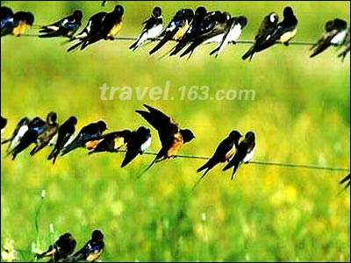
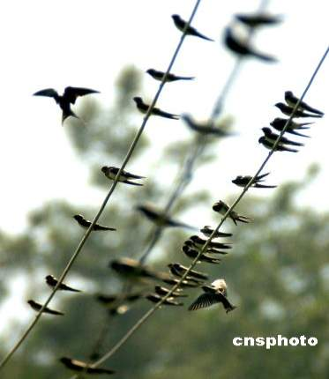
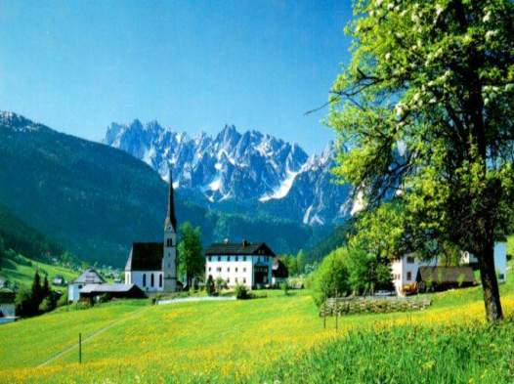




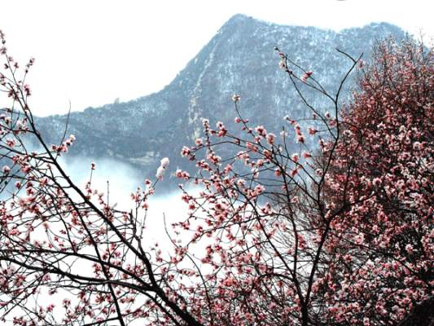

Slide 3

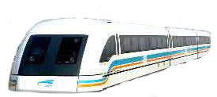

Slide 4
有一年春天，在欧（ōu ）洲（ zhōu）瑞（ ruì） 士的一个车站，一列漂亮舒适的空调列 车正准备启（qǐ）程，站台上站满了送行的人。他们送的是一批特殊（shū）的客人——燕子。

Slide 5
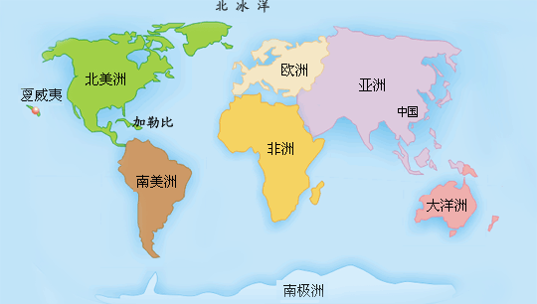
欧
洲

Slide 6
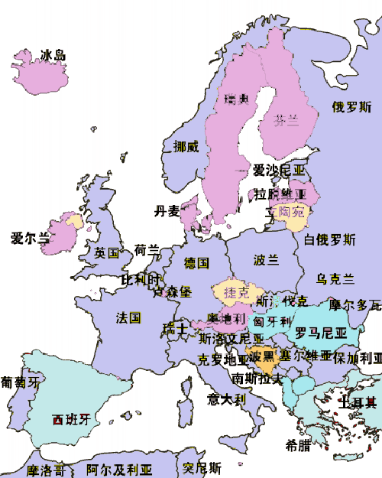
欧
洲

Slide 7
欧
洲
瑞 士

Slide 8
qǐ
启 程

Slide 9
shū
特 殊

Slide 10
自由朗读课文，要求：
（1）借助拼音读准文中的新字；
（2）努力把课文读正确，圈出不
理解的字词。

Slide 11
zhòu bá shè
bīn fù xiāng
车厢
骤然 跋涉
濒临 覆盖

Slide 12
跋涉 车厢
濒临 骤然 覆盖

Slide 13
事情是这样的：这年春天，成千上万
只燕子从南方飞回北方时，在瑞士境内遇
到了麻烦。当地气温骤降，风雪不止，几
乎所有昆虫都被冻死了。燕子经过长途跋
涉，已经非常疲劳，再加上找不到食物，
饥寒交迫，濒临死亡。瑞士政府知道了这
个情况，决定用火车把这些燕子送到温暖
的地方。

Slide 14
事情是这样的：这年春天，成千上万
只燕子从南方飞回北方时，在瑞士境内遇
到了麻烦。当地气温骤降，风雪不止，几
乎所有昆虫都被冻死了。燕子经过长途跋
涉，已经非常疲劳，再加上找不到食物，
饥寒交迫，濒临死亡。瑞士政府知道了这
个情况，决定用火车把这些燕子送到温暖
的地方。
骤 降

Slide 15
事情是这样的：这年春天，成千上万
只燕子从南方飞回北方时，在瑞士境内遇
到了麻烦。当地气温骤降，风雪不止，几
乎所有昆虫都被冻死了。燕子经过长途跋
涉，已经非常疲劳，再加上找不到食物，
饥寒交迫，濒临死亡。瑞士政府知道了这
个情况，决定用火车把这些燕子送到温暖
的地方。
长途跋涉

Slide 16
事情是这样的：这年春天，成千上万
只燕子从南方飞回北方时，在瑞士境内遇
到了麻烦。当地气温骤降，风雪不止，几
乎所有昆虫都被冻死了。燕子经过长途跋
涉，已经非常疲劳，再加上找不到食物，
饥寒交迫，濒临死亡。瑞士政府知道了这
个情况，决定用火车把这些燕子送到温暖
的地方。
饥寒交迫

Slide 17
事情是这样的：这年春天，成千上万
只燕子从南方飞回北方时，在瑞士境内遇
到了麻烦。当地气温骤降，风雪不止，几
乎所有昆虫都被冻死了。燕子经过长途跋
涉，已经非常疲劳，再加上找不到食物，
饥寒交迫，濒临死亡。瑞士政府知道了这
个情况，决定用火车把这些燕子送到温暖
的地方。
濒临死亡

Slide 18
这年春天，成千上万只燕子从南
方飞回北方时，在瑞士境内遇到了麻
烦。当地气温骤降，风雪不止，几乎
所有昆虫都被冻死了。燕子经过长途
跋涉，已经非常疲劳，再加上找不到
食物，饥寒交迫，濒临死亡。

Slide 19
欧洲 瑞士 舒适
启程 特殊 骤降
疲劳 政府 饥寒交迫

Slide 20
再 见

